Slide 1

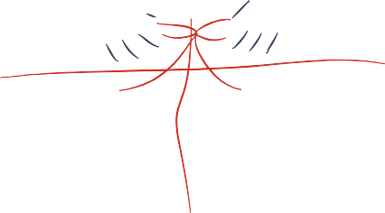
Jose Chipana Tica
HACKA ENTEL DATATHON 2022
Reto 2: Abastecimiento de equipos móviles

Slide 2
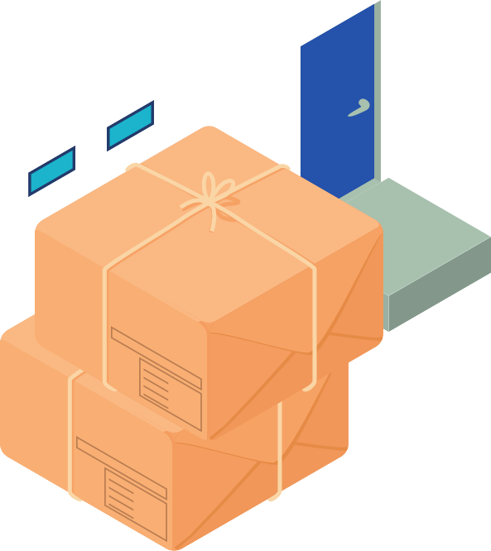
Índice
Problemática
Ciclo de implementación
Análisis de los datos Extracción de variables Modelos
Beneficios de los modelos

Slide 3


¿Cuántos productos para aquí cuántos productos para allá?
Predecir la cantidad exacta de productos a enviar...

Slide 4
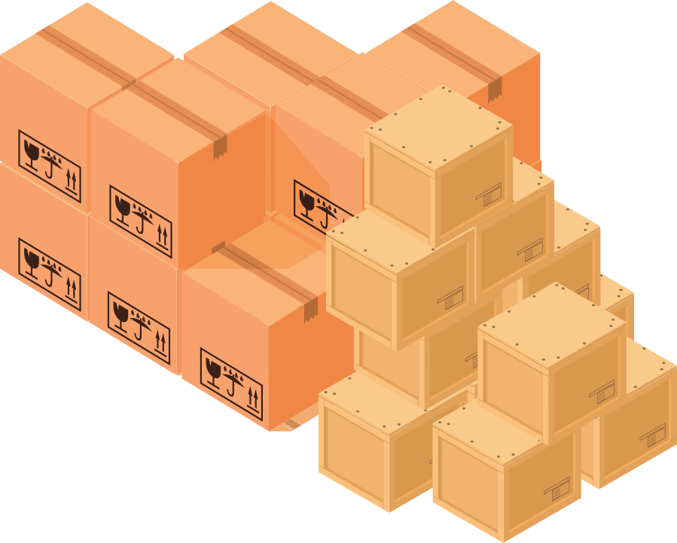
Basado en la intuición
Basado en los datos
Envío masivo de productos que en muchos casos no se venderán Pérdidas monetarias en costos de distribución.
Menor capacidad de toma de decisión
Toma de decisión semanal, mensual.
Envíos de productos con alta certeza de acierto
Ahorro en los costos de distribución. Mayor capacidad de toma de decisión
Toma de decisión en tiempo real

Slide 5
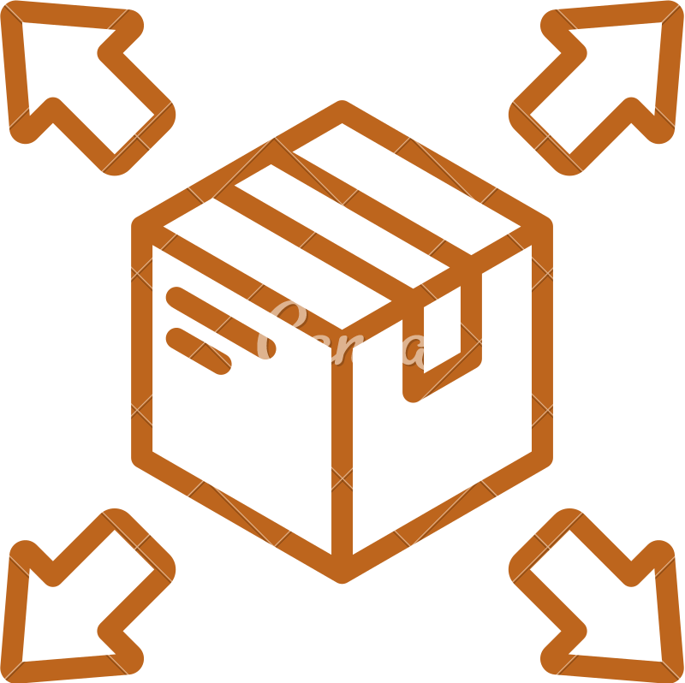
Implementación de modelos basados en datos

Slide 6
Ciclo de implementación
ETAPA I
ETAPA III
ETAPA V
Análisis de los datos
Implementación de modelos
Despliegue
ETAPA II
ETAPA IV
Extracción de características
Evaluación de los modelos

Slide 7
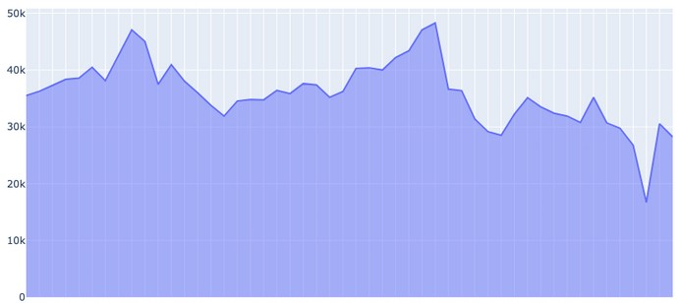
Análisis de datos
En las últimas semanas las ventas de los productos han tenido una disminución entre 10 mil a 15 mil unidades.

Slide 8
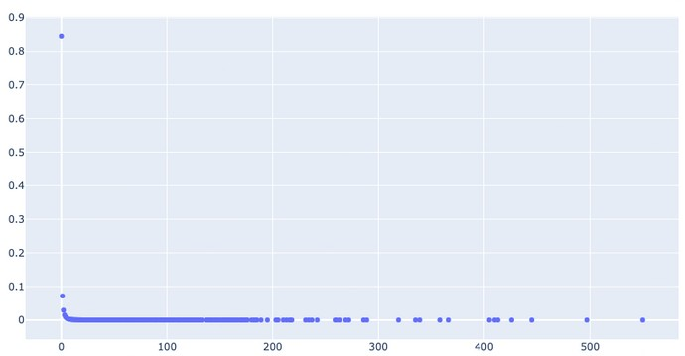
Análisis de datos
Más del 80% de los datos de las últimas 10 semanas son valores "0" y el 99.9% de los datos se encuentran menor a 15

Slide 9
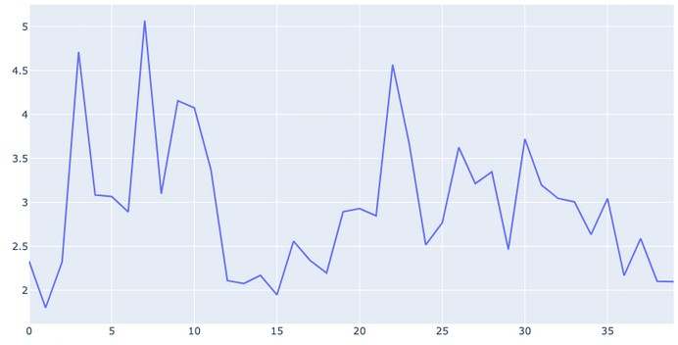
Análisis de datos
En las últimas semanas la diferencia entre las semanas anteriores y siguientes han ido disminuyendo

Slide 10
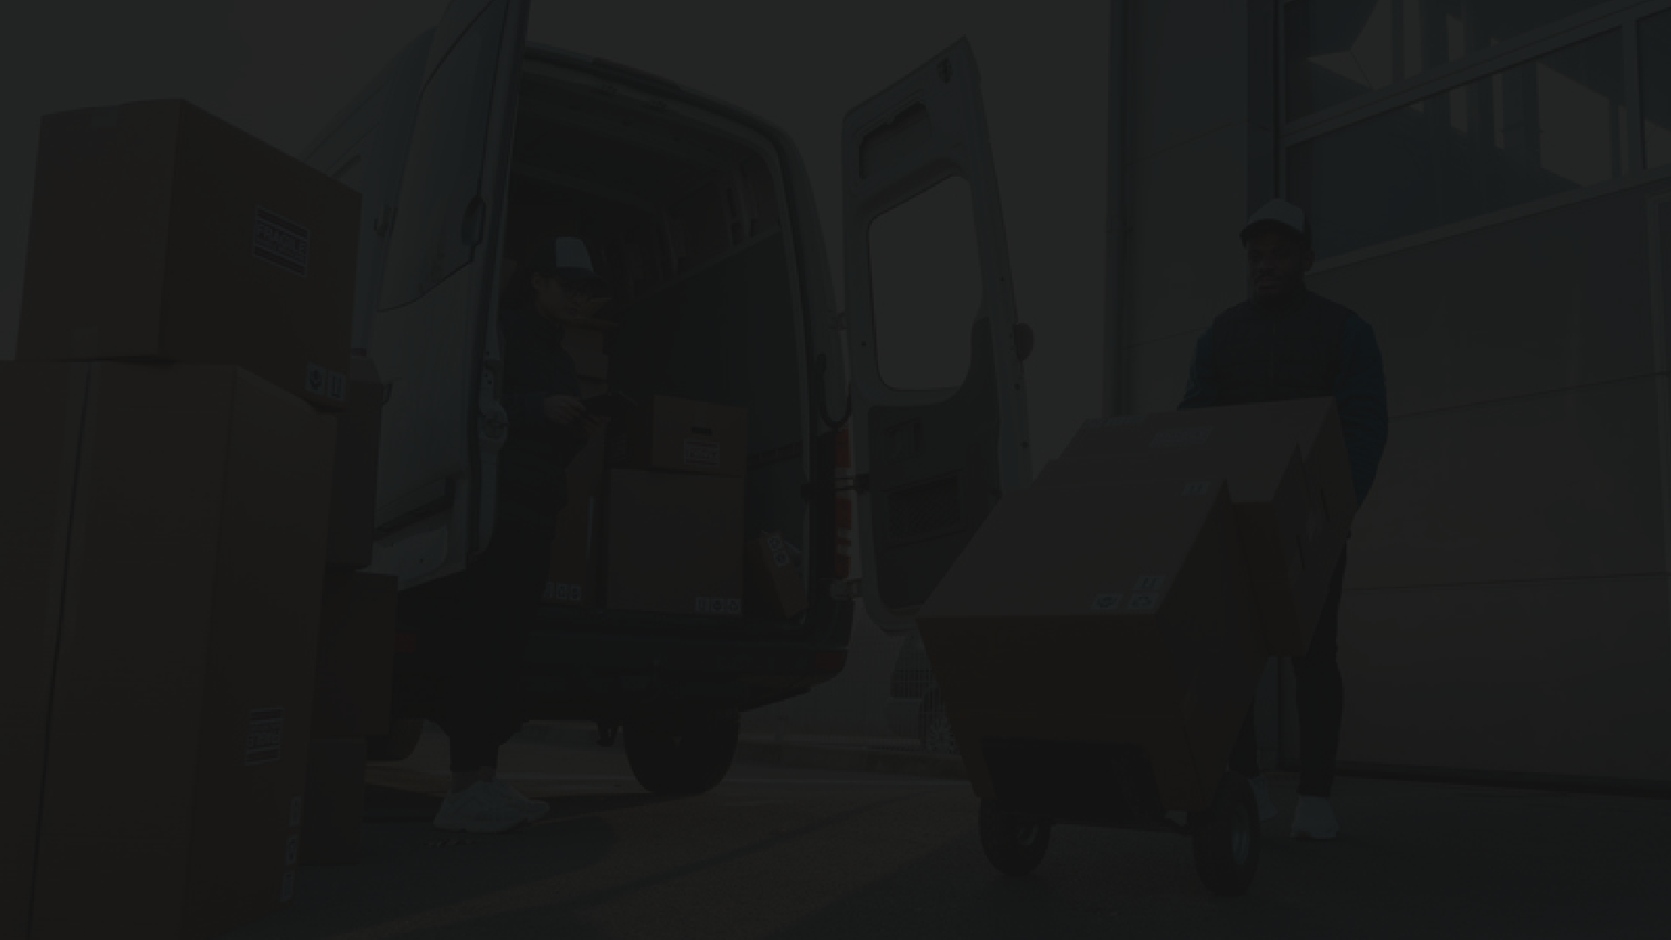
Extracción de características

Slide 11
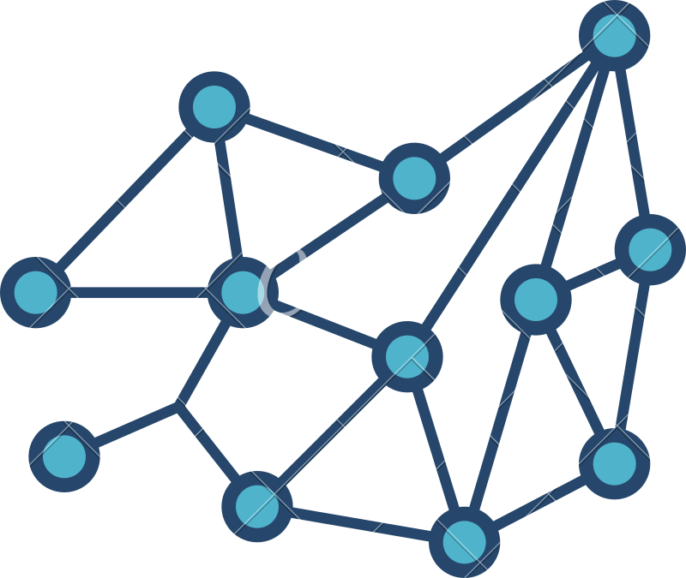
Características
EN BASE TOTAL AL TIEMPO
EN BASE A VAR "Z"
EN BASE AL TIEMPO
Cantidad de semanas que vendió 0 productos.
Suma total Media total
Máxima cantidad vendida en la semana
Cantidad máxima vendida por variable Z
Suma total por variable Z Distribución de las cantidades por variable Z
n variables a utilizar en el tiempo

Slide 12


¿Y los modelos?

Slide 13

6 Modelos implementados
LSTM - 40
LSTM - 20
LSTM - 10
MLP - 40
Se implementaron 6 modelos: Dos de tipo LSTM Dos de tipo MLP
MLP - 20
MLP - 10
Cada modelo con diferente "n" cantidad de variable tiempo.
LAST
ENSAMBLE
0
1
2
3

Slide 14

¿Qué ventajas traen estos modelos?
Alta aproximación a la realidad Evitamos el sobre ajuste
Fácil implementación y despliegue
Rápido manejo de cambios o inclusión de nuevos modelos o marcas Fácil re-entrenamiento de los modelos

Slide 15
La ventas sobre "n" tiempo han sido las principales variables, así como también el modelo y punto de venta

Slide 16


¡Gracias!

Slide 17
¡Estoy listo para responder!

